Slide 1
1. Ranking de propriétaires les plus influents dans le média Français.
2. Ranking d’influence d’organisations classifié par type de média ( Radio, TV, journal etc).

Slide 2
1. Ranking de propiétaires les plus influents dans le média Français.
Journal
TV
Radio
1. Xavier Niel
2. Martin Bouygues.
3. Groupe D’assault
4. Louis Vouitton

Slide 3
On Hover
Journal :
Journal
TV
Radio
1. Xavier Niel
2. Martin Bouygues.
1. Le monde
1. Le figaro
1. Vice
3. Groupe D’assault
4. Louis Vouitton

Slide 4
2. Quantifier l’influence Etranger sur le média Français.
Journal
TV
Radio
1. Qatar TV
2. Prisa
3 ….

Slide 5
3. Ranking d’influence d’organisations clasifié par type de média (Radio, tv, journal, etc).
Vue par défaut :
Journal
TV
Radio
1. Xavier Niel
2. Martin Bouygues.
3. Groupe D’assault
…
4. Louis Vouitton

Slide 6
Journal
TV
Radio
1. Xavier Niel
2. Martin Bouygues.
3. Groupe D’assault
4. Louis Vouitton

Slide 7
Après révision

Slide 8
Ranking de propriétaires les plus influents dans le média Français.
3. Ranking d’influence d’organisations classifié par type de média ( Radio, TV, journal etc).
Audience
Nombre de médias
Xavier Ellie
Benjamin de Rotschild
Xavier Ellie
Benjamin de Rotschild
Famille Lemoine
Famille Lemoine

Slide 9
3. Ranking d’influence d’organisations classifié par type de média ( Radio, TV, journal etc).
Audience
Nombre de médias
Télévision
Internet
Famille Dassault
Xavier Ellie
Benjamin de Rotschild
Famille Lemoine
Radio
Presse

Slide 10
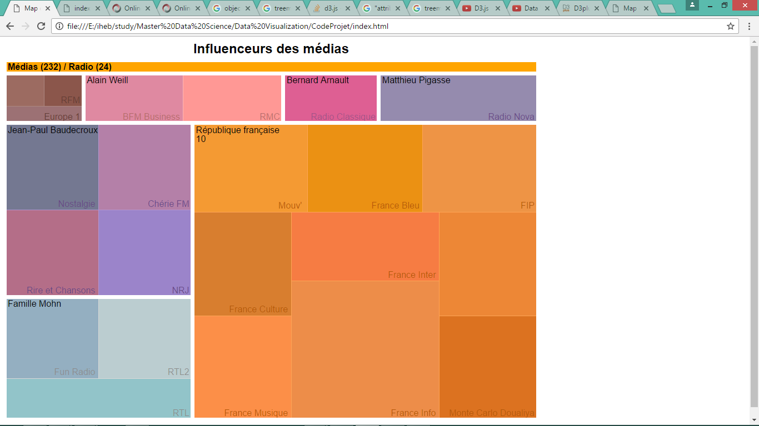
Travail en cours .

Slide 11
Motivation
A qui vous adresser la visualisation.
Choix technique / conception.
Points innovants dans votre visu.
Qu’estce que vous aimerez fait.
10 minutes (questions inclus). ( 7 minutes + 3 minutes ).
Présenter le travail à partir de Site Web au lieu de l’article.
  Raconter un histoire.
  À qui s’addresse.
  Visualisation progressive.
Première impression très important. (lisible par n’importe qui) (légende).
Pas de PowerPoint, pas de PDF.

Slide 12
Points
Données manquantes.
Données trouvés ne sont pas de la même date.
Parler de la nature de données.

Slide 13
Feedback
TreeMap : couleur (legende avec la couleur). Qu’estce que la taille represente. L’ordre. (Le plus grand en haut à gauche, le plus petit en bas).
Problème de transition !!!
Expliquer comment alterer la presenteation i.e cliquez dans un carré pour obtenir plus de détails).
Ca serait bien de voir tous les médias qui possede un personne (Meilleure Navigation dans la TreeMap).
Code de traitement sur GitHub.

